Slide 1


Introdução a Orientação a Objetos com Java

Slide 2
DIA 3 - CONCEITOS INTERMEDIÁRIOS E EXEMPLOS

Slide 3
ESCOPO
GETTERS
SETTERS
this

Slide 4
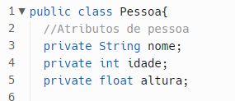
Exemplo

Slide 5
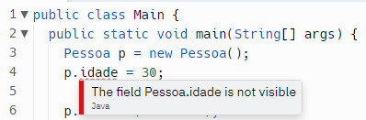
Exemplo

Slide 6
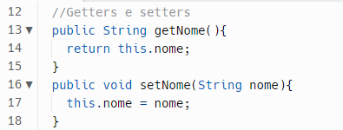
Exemplo

Slide 7
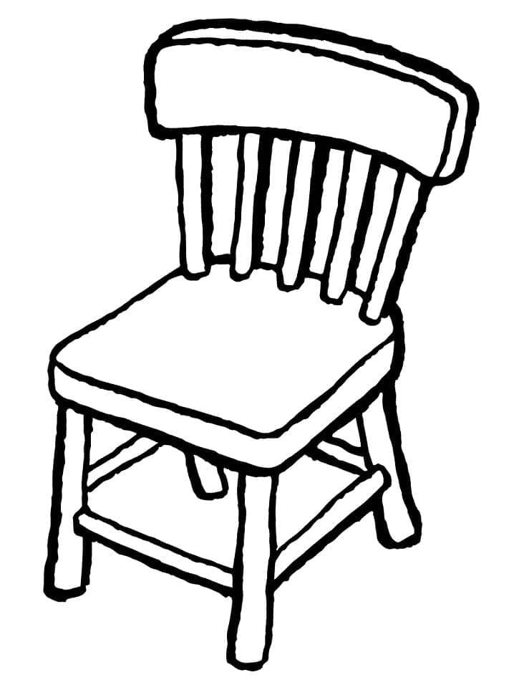
COMUNICAÇÃO ENTRE OBJETOS
Bom dia C2!
Bom dia!
C1
C2

Slide 8

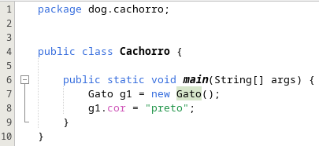
Mesmo pacote

Slide 9
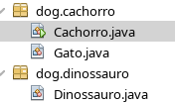
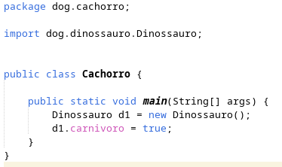

PACOTES DIFERENTES
OU

Slide 10

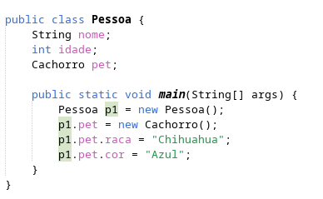
Chamada de um objeto em outro

Slide 11
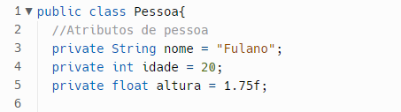
CONSTRUTORES

Slide 12
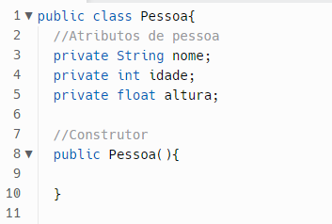
CONSTRUTORES

Slide 13
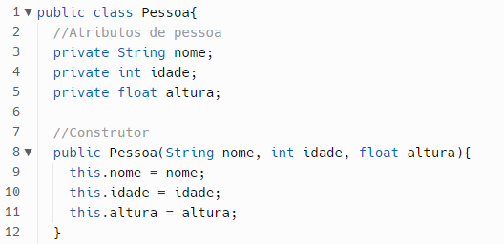
CONSTRUTORES

Slide 14
Atividade
Crie uma classe com as seguintes características:
- Pelo menos dois atributos
- Um getter e um setter para cada atributo
- Um construtor que altere os valores dos atributos
Crie também uma classe Main que utilize tudo que você fez
Sinalize no seu código a pasta em que você se organizou

Slide 15

Até a próxima aula!

